Slide 1
ШТАБ
НАЦІОНАЛЬНО-ПАТРІОТИЧНОГО ВИХОВАННЯ

Slide 2
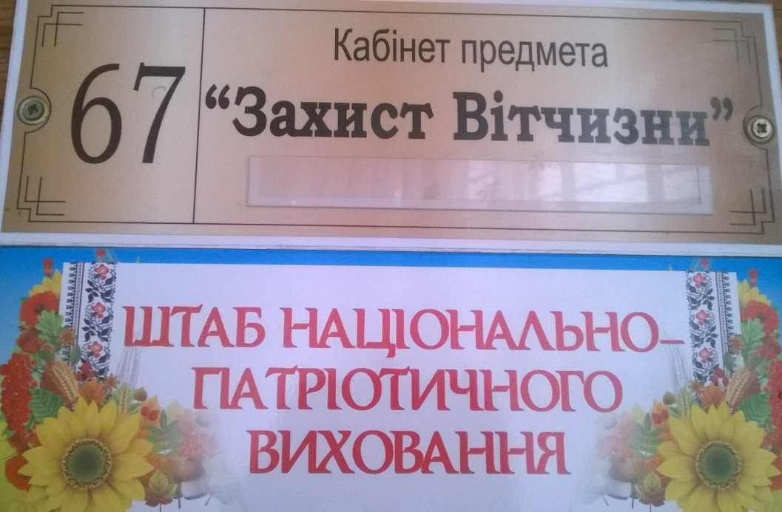
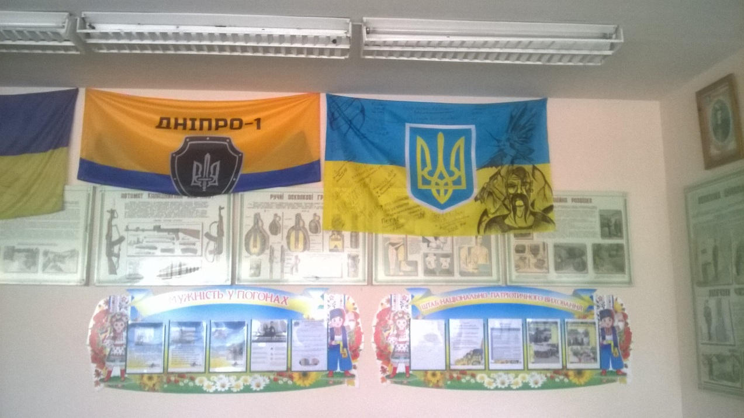

Slide 3
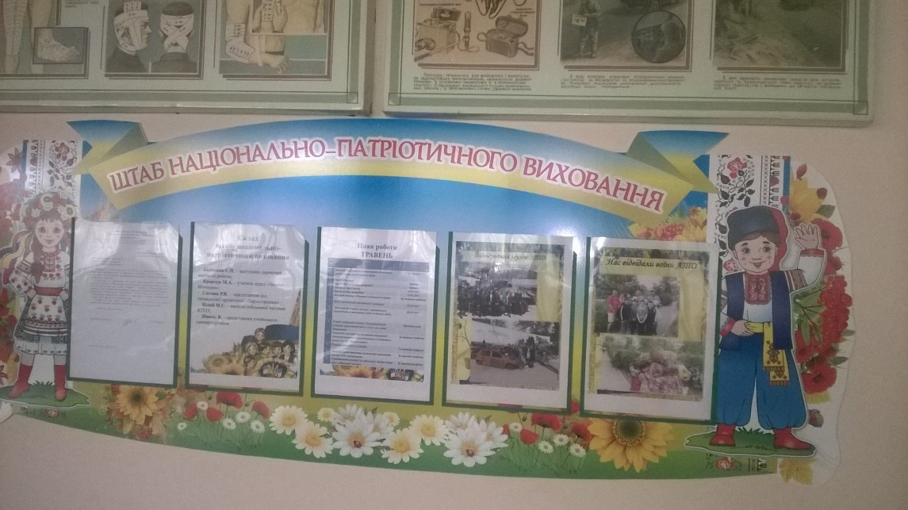
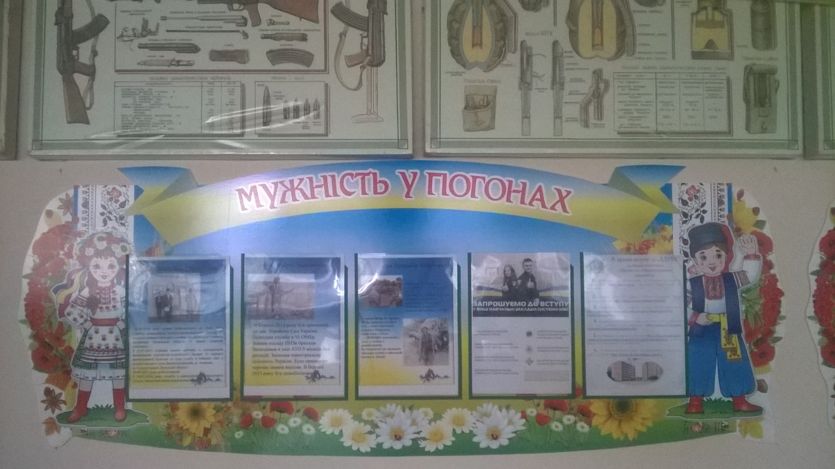

Slide 4
Склад
штабу національно-патріотичного виховання
- Біліченко С.П. – заступник директора з виховної роботи;
- Кравчук М.А. – учитель курсу «Захист Вітчизни»;
- Ситник Р.В. – представник від громадської організації «Характерники» ;
- Білий М.С. – капітан військової частини А2533;
- Швець В. – представник учнівського самоврядування.

Slide 5
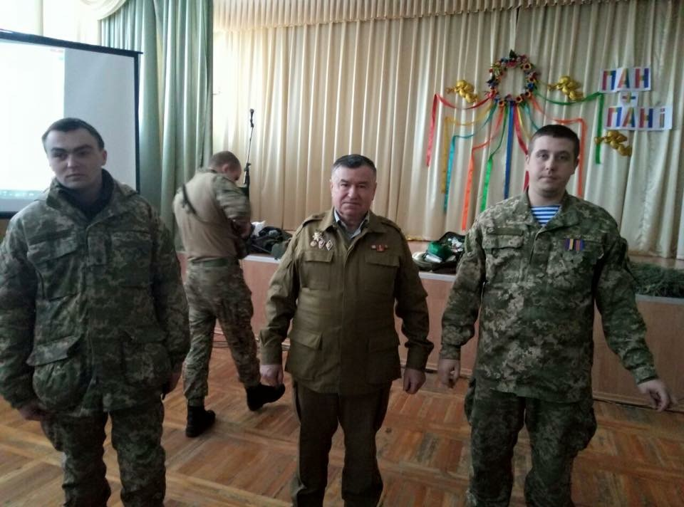
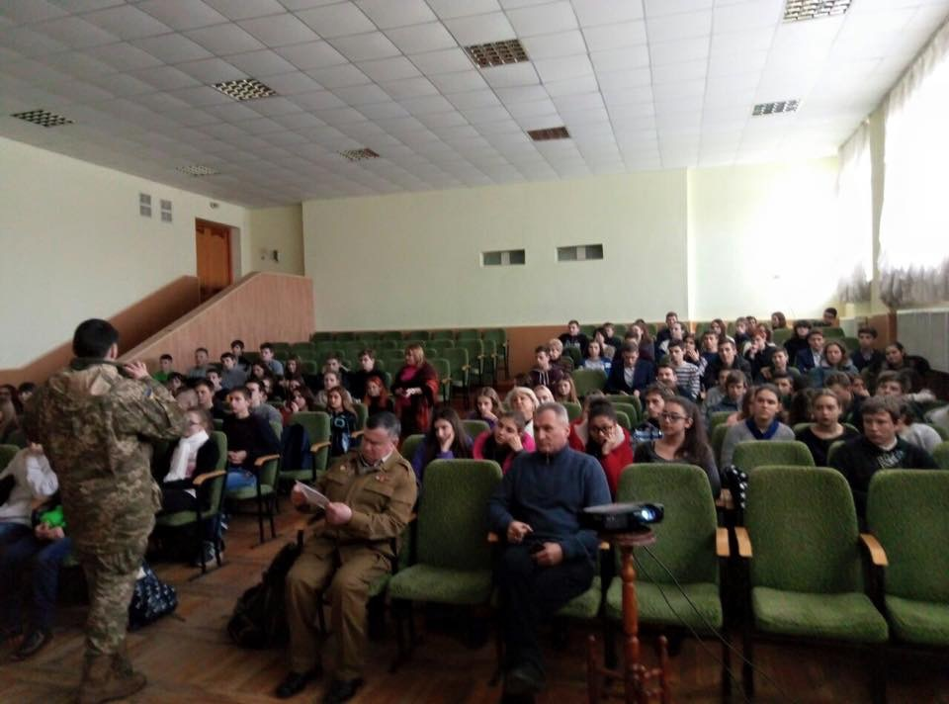
Зустрічі з волонтерами та громадськими організаціями

Slide 6
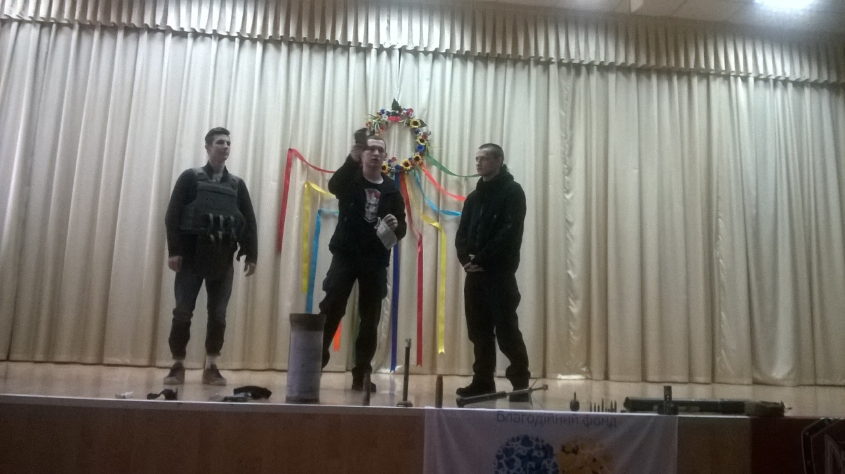
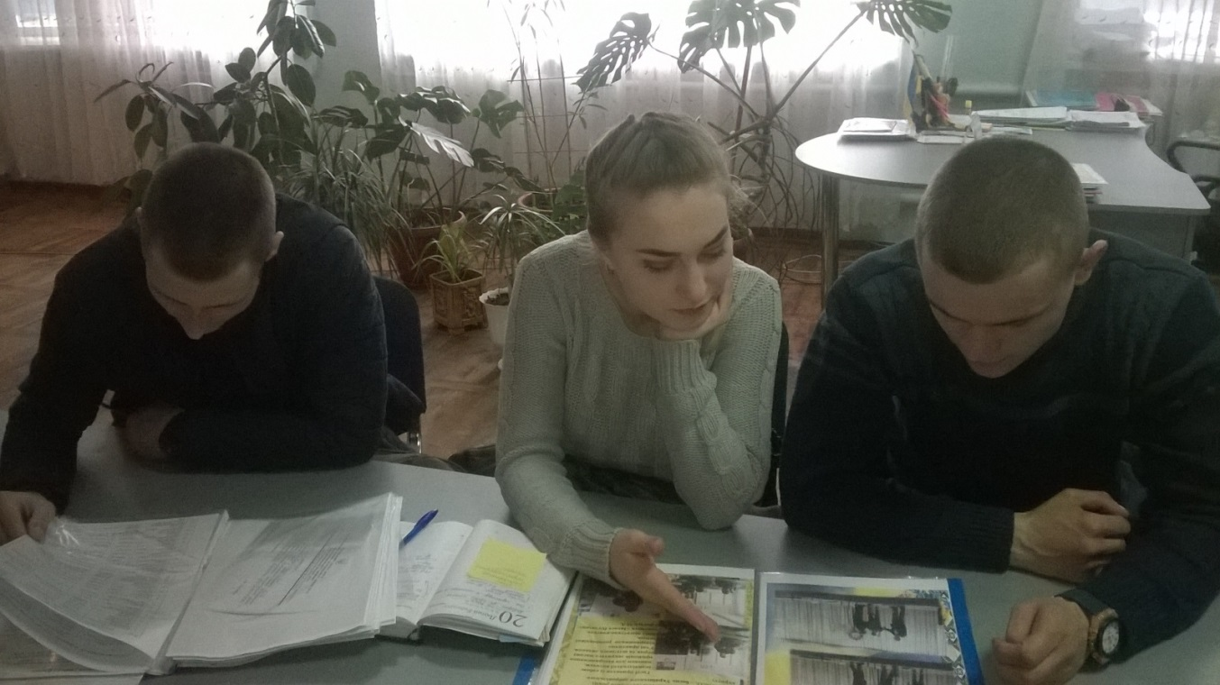
Зустрічі з волонтерами та громадськими організаціями

Slide 7
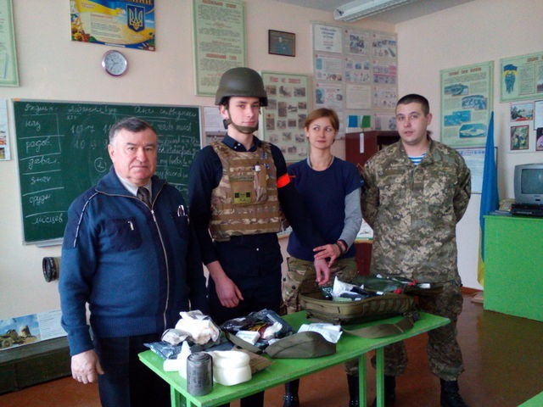
Практичні заняття з волонтерами та громадськими організаціями

Slide 8
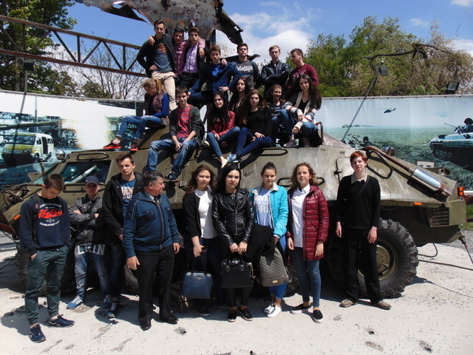
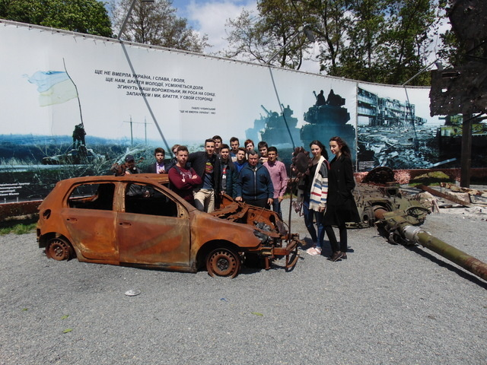
Екскурсії до військових частин та музеїв

Slide 9
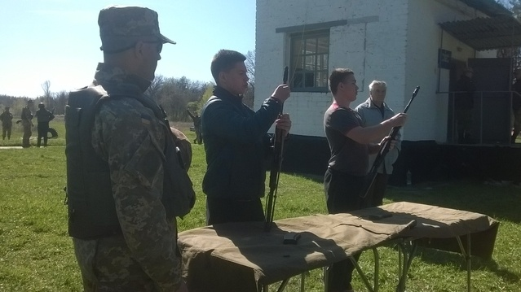
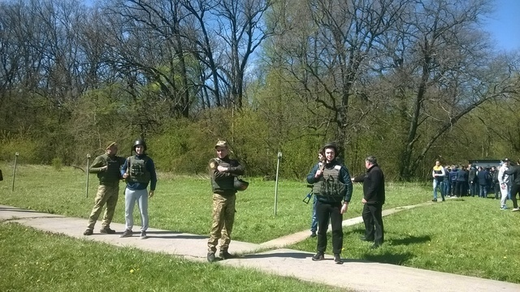
Польові збори юнаків 11-го класу

Slide 10
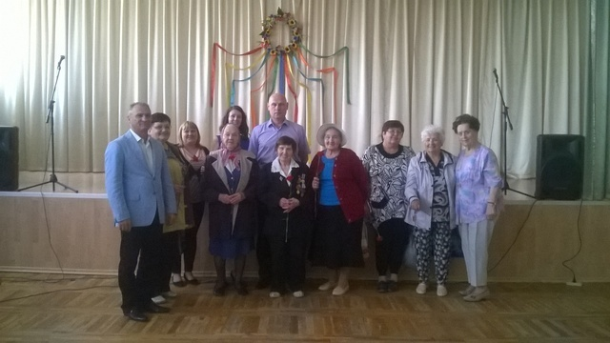
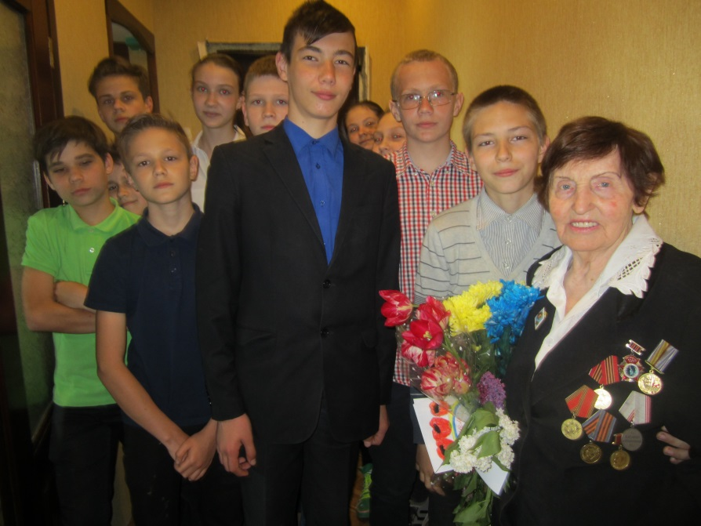
Привітання ветеранів

Slide 11
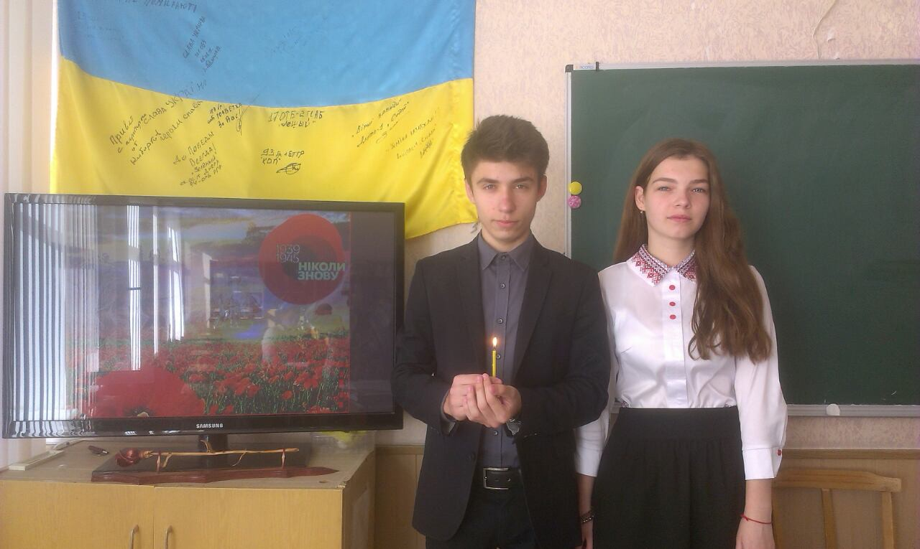
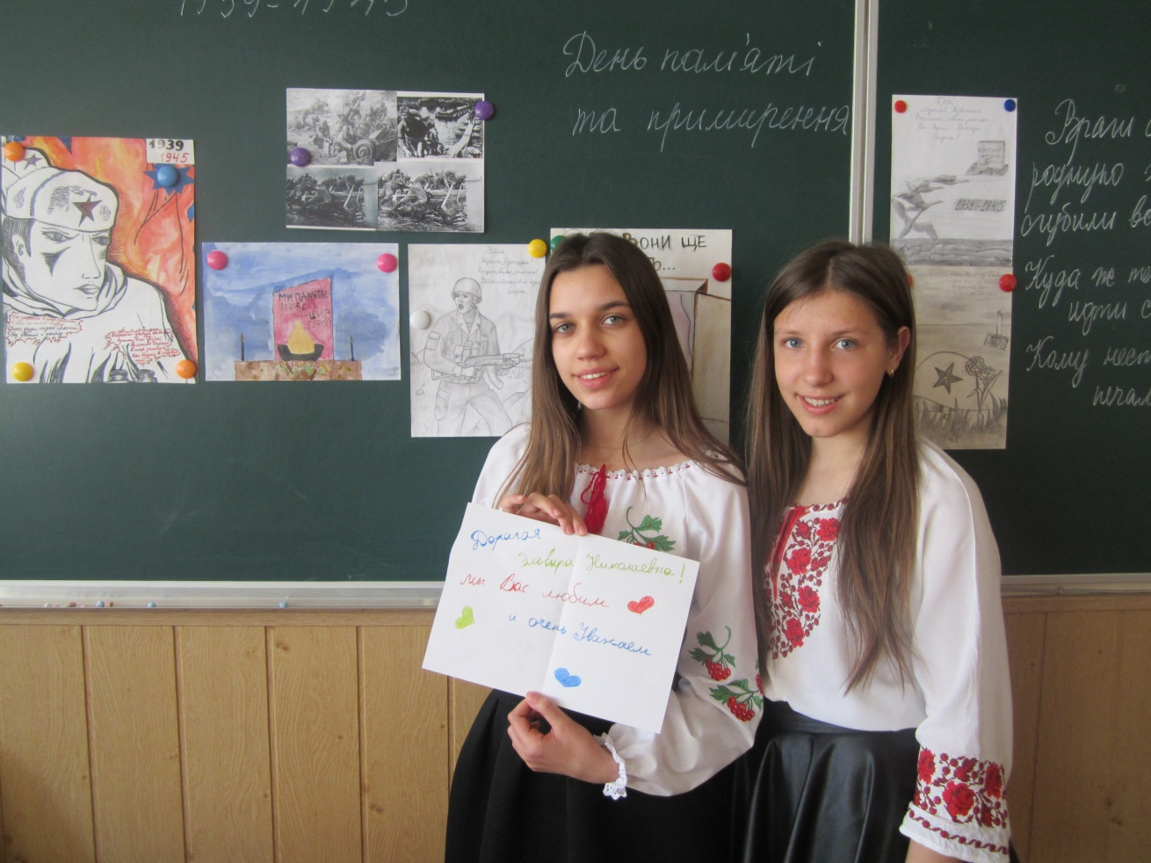
Заходи до визначних дат

Slide 12
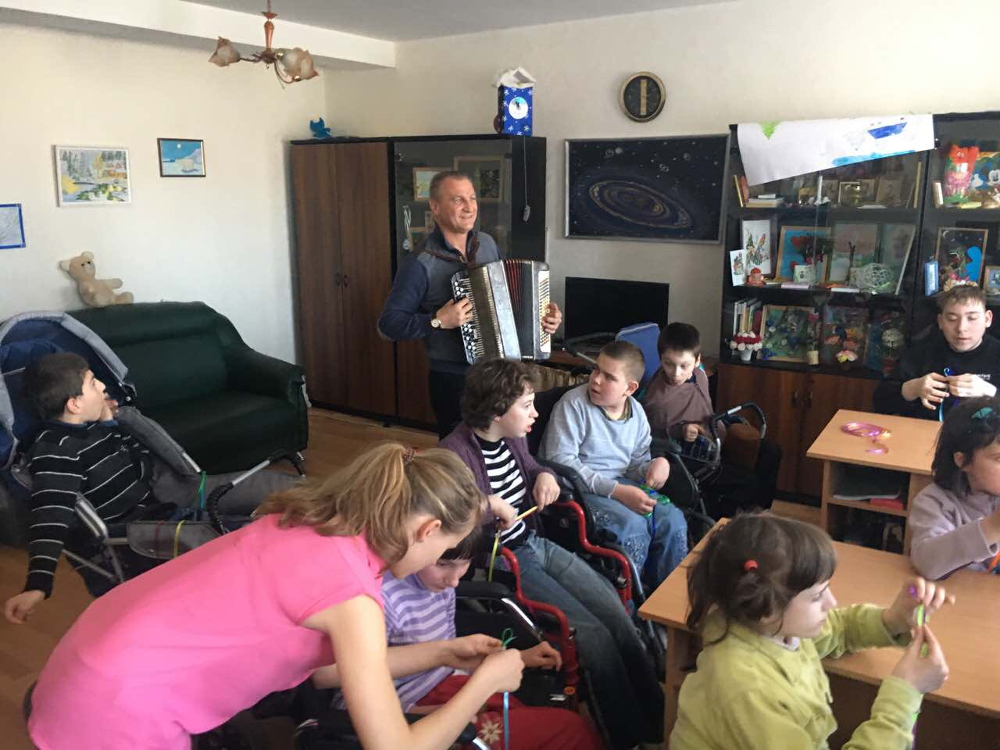
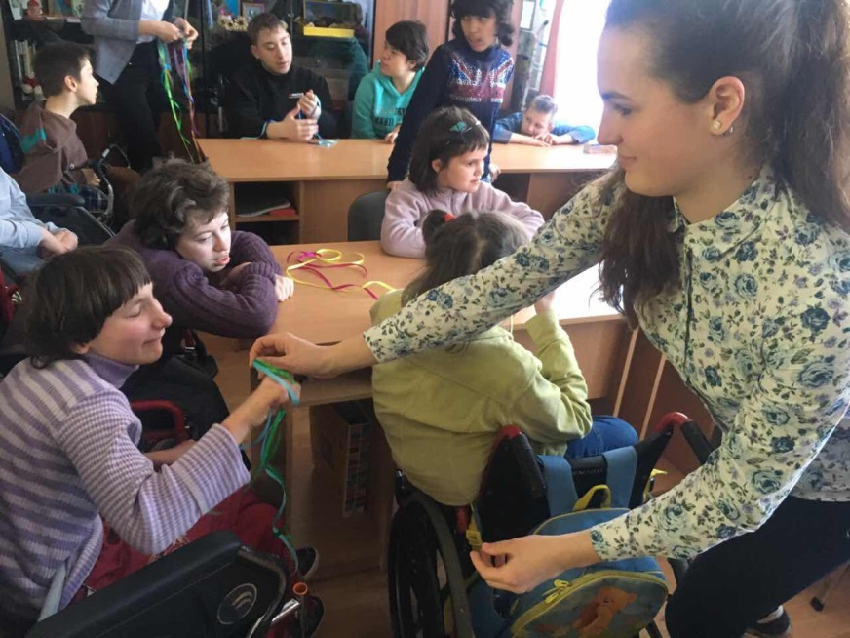
Волонтерство

Slide 13
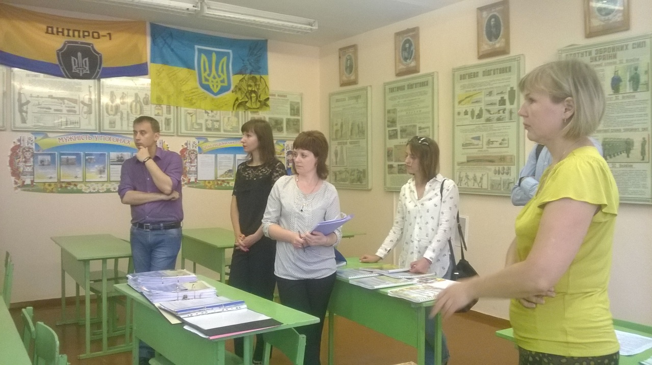
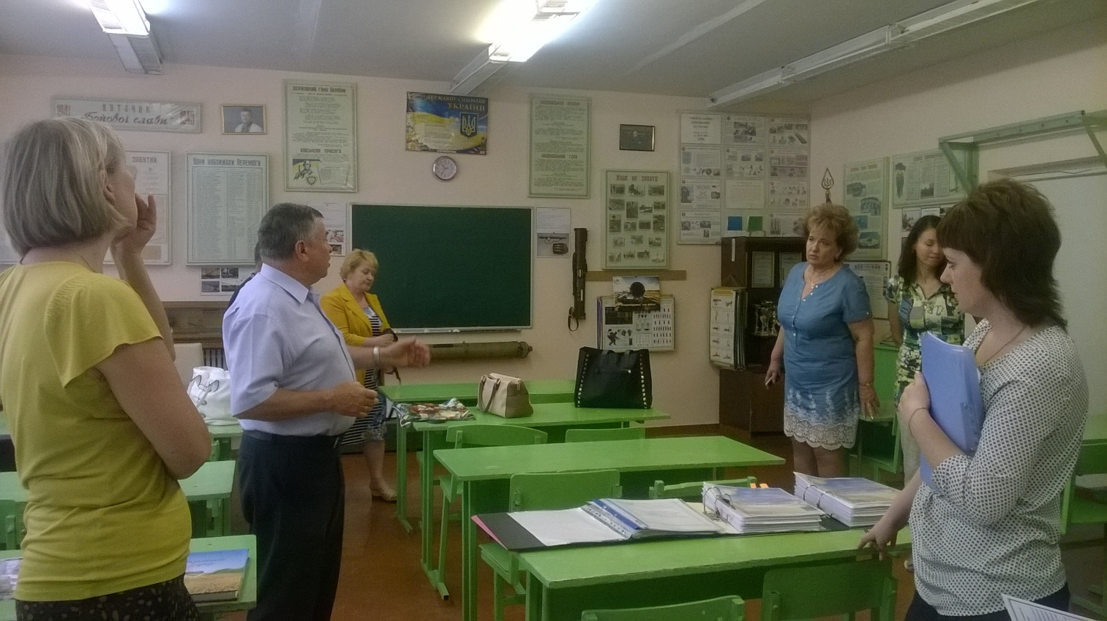
Наш штаб національно-патріотичного виховання визнано одним з найкращих у місті

Slide 14
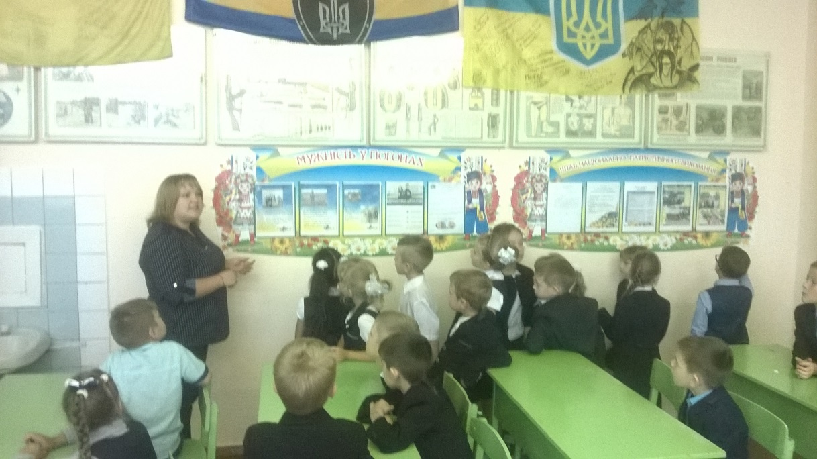
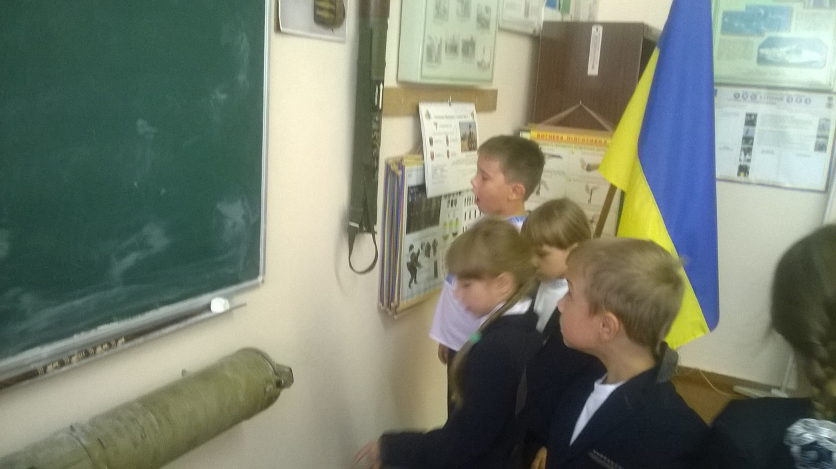
Запрошуємо на екскурсії до штабу

